Slide 1

第二部分—进程管理
第2章 进程的描述与控制
课堂回顾
汇报小组：第二小组
汇报日期：2026年10月

Slide 2
回顾框架：布鲁姆认知模型六部分
1 记忆 Remember
2 理解 Understand
3 应用 Apply
核心概念、关键术语、进程状态
状态转换逻辑、控制原语过程
前趋图、进程控制函数编程
4 分析 Analyze
5 评估 Evaluate
6 创新 Create
程序/进程/线程异同、通信方式比较
多种线程实现方式优劣、僵尸进程评估
协程、鸿蒙调度、内核源码

Slide 3
一、记忆 Remember — 核心概念回顾
本章最核心的三个概念，你能复述吗？
进程 Process
PCB 进程控制块
线程 Thread
作用：实现间断性运行方式，提供进程管理和调度所需信息， 实现与其他进程的同步与通信
构成：进程标识符、状态、程序计数器、CPU寄存器、调度信息、内存管理信息、记账信息、I/O状态。
组织：线性方式、链接方式、索引方式。
定位：进程是拥有资源的基本单位（重型进程）；线程是调度和分派的基本单位（轻型进程）。
TCB：线程标识符、寄存器、线程状态、优先级、堆栈指针。
目的：减少程序的时空开销，使OS具有更好的并发性，便于资源共享和用户响应，创建和切换的成本低
定义：进程是进程实体的运行过程，是系统进行资源分配和调度的独立单位。
公式：进程 = 程序 + 数据 + PCB
四大特征：动态性、并发性、独立性、异步性
本质：正在执行中的程序，有生命周期

Slide 4
一、记忆 Remember — 关键术语与进程五状态
进程五状态与四条转换
必背术语
前趋图：有向无循环图，结点=程序段，有向边=前趋关系
进程控制：不可中断的操作，由内核实现，执行在管态
进程树：父进程创建子进程，init为根，pid标识
僵尸进程：子进程已终止，父进程未wait()回收PCB
孤儿进程：父进程先终止，子进程被init收养
低级通信：同步与互斥，效率低，对用户不透明
高级通信：消息传递、共享存储、管道通信、套接字
状态转换 | 触发原因 | 主动/被动
创建→就绪 | admitted（调入内存） | 系统
就绪→运行 | 调度器选中，分配CPU | 调度
运行→就绪 | 时间片用完（中断） | 被动
运行→阻塞 | 等待I/O或事件 | 主动
阻塞→就绪 | I/O完成或事件到达 | 被动唤醒
运行→终止 | exit正常/异常退出 | 结束
易错点：阻塞不能直接到运行，必须先转就绪；运行到阻塞是主动行为，不是被中断。

Slide 5
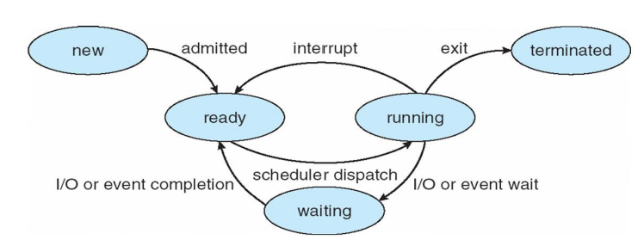
二、理解 Understand — 四大进程控制操作做了什么？
数据结构（PCB，链表）+算法（进程控制）+资源使用
原语 | 触发事件 | 核心动作 | 状态变化
创建 | 用户登录、作业调度、fork()系统调用 | 申请空白PCB → 分配资源 → 初始化PCB → 插入就绪队列 | 无 → 创建态 → 就绪态
终止 | 正常结束exit()、异常终止、外界干预 | 检索PCB → 终止执行 → 回收资源 → 从队列移除PCB → 通知父进程 | 运行态 → 终止态
阻塞 | 进程请求I/O、等待资源、等待事件 | 保护现场 → PCB状态改为阻塞 → 从就绪队列移出 → 插入阻塞队列 | 运行态 → 阻塞态（主动）
唤醒 | 等待的I/O完成、事件到达、资源可用 | 从阻塞队列移出 → PCB状态改为就绪 → 插入就绪队列 | 阻塞态 → 就绪态（被动）
进程控制主要任务
（1）PCB的创建、回收和读写,及
PCB所在队列和家族关系的更新
（2）控制进程在各个状态间的转换
（3）资源的分配和回收

Slide 6
三、应用 Apply — 前趋图：顺序执行 vs 并发执行
顺序执行：一个做完才能做下一个
并发执行：无前趋关系的操作可同时做
I₁
I₁
I₂
I₃
C₁
特点：
· 顺序封闭性
· 资源独占
· 可再现性
C₁
C₂
C₃
P₁
I₂
P₁
P₂
P₃
C₂
特点：
间断性
失去封闭性
不可再现性
P₂
例题：前趋图 S₁→S₂→S₃→S₄，S₁完成后S₂、S₃才能开始；S₂、S₃都完成后S₄开始。问：哪些操作可以并行？
答：S₂和S₃之间没有前趋关系，可以并行执行。关键看有没有有向边，没边就能同时做。

Slide 7
三、应用 Apply — 进程控制函数编程实践
Linux下怎么创建、终止、回收进程？常用命令有哪些？
系统调用接口（实验二）
命令接口（ps / top）
pid_t pid = fork(); // 创建子进程
if (pid == 0) {
execvp("ls", argv); // 替换程序
} else {
wait(&status); // 回收子进程
}
// 僵尸进程产生原因：
// fork后父进程不wait()
// 子进程exit()后PCB残留
getpid() // 获取当前进程ID
getppid() // 获取父进程ID
ps：查看当前进程快照（PID、状态、CPU占用）
top：动态实时查看进程资源占用
kill -9 PID：强制终止进程
实验二核心任务（希冀平台）
1. 用C语言模拟PCB结构和进程队列
2. 实现创建、撤销、阻塞、唤醒四个函数
3. 理解僵尸进程产生原因并避免
4. 编写守护进程（后台长期运行）

Slide 8
四、分析 Analyze — 程序、进程、线程三者异同
为什么引入线程？它和进程到底是什么关系？
维度 | 程序 | 进程 | 线程
性质 | 静态指令集合 | 动态执行过程 | CPU调度最小单位
资源 | 不占资源 | 独立地址空间 | 共享所属进程资源
调度 | 不参与 | 传统OS调度单位 | 引入后调度单位
切换 | — | 切页表、刷TLB，开销大 | 只切栈和寄存器，开销小
并发 | 无 | 进程间并发 | 进程+线程都并发
结构 | 可执行文件 | PCB | TCB
一句话总结
程序是菜谱（静态）
进程是照着菜谱炒菜的过程（动态）
线程是同一个厨房内多个厨师分工
为什么要有线程？
进程太重了，切一次要切地址空间。引入线程后，同一进程内多个线程共享地址空间，切换只换寄存器和栈，开销小一个数量级。

Slide 9
四、分析 Analyze — 四种进程间通信方式对比
什么时候用管道？什么时候用共享内存？怎么选？
管道通信
管道机制的协调能力：互斥、同步、对方是否存在
数据格式:字节流
方向：半双工
速度较快
适用于父子进程shell
共享内存
数据方式：自定义结构
方向:双向
速度最快
适用大批量数据交换
怎么选？
套接字
同机快速传数据→ 共享内存（零拷贝，但要配信号量同步）
简单父子通信→ 管道
跨网络通信→ 套接字
有格式消息→ 消息队列
消息队列
数据方式：字节流
方向:双向
速度较慢
适用跨主机网络通信
数据方式：有格式消息
方向:双向
速度中等
适用随机查询通信
Notes:
四种IPC各有适用场景。共享内存最快因为不经过内核拷贝，但需要信号量配合做同步。套接字最慢但能跨网络。考试常考：共享内存为什么最快？因为它直接把内存映射到多个进程地址空间，数据不需要从内核态拷贝到用户态。

Slide 10
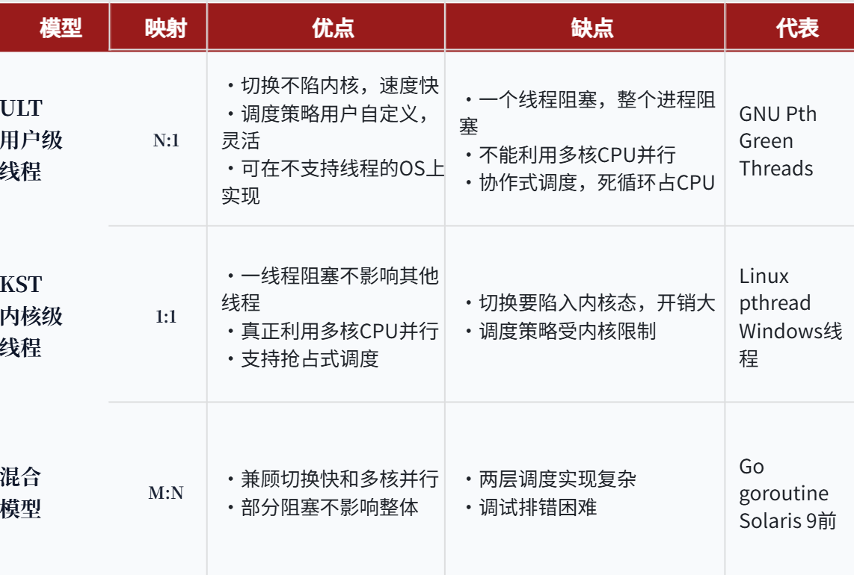
五、评估 Evaluate — 线程三种实现方式与僵尸进程处理方案
ULT、KST、混合模型：主流为什么是1:1？ 守护进程怎么设计？
方案一：父进程显式wait()
fork后在合适位置wait，同步回收。
方案二：信号SIGCHLD
注册信号处理函数，子进程退出时内核发SIGCHLD，父进程在处理函数里waitpid(WNOHANG)异步回收。
方案三：双fork法
父进程fork子进程，子进程再fork孙进程后立即退出，孙进程被init收养（孤儿进程自动回收）。

Slide 11
六、创新 Create — 课本之外的拓展探究方向
从课本概念走向实践：四个值得深入的思考
思考一：协程——比线程更轻量？
方向二：挂起状态——六状态模型
1.协程是什么：用户空间由代码主动切换的轻量级执行单元，不依赖内核调度。
2.为什么引入：降低并发切换开销，高效处理IO密集任务，简化并发编程。
3.如何使用：定义协程函数交给调度器，遇到阻塞主动让出执行权等待恢复。
4.编程语言如何支持：原生语法支持或依赖第三方库，部分语言使用虚拟线程实现等效能力
1.课本五状态之外，引入挂起（suspend）：活动就绪/阻塞↔静止就绪/阻塞。
2.换出外存原因：内存空间紧张，将暂时不执行的进程移到外存，腾出内存。
3.平衡策略：通过换出闲置进程缓解内存压力，合理控制交换频次，降低磁盘访问带来的延迟，兼顾内存利用率与响应速度。
思考三：多核与分布式调度
方向四：不同OS的线程实现对比
1. NPTL：1:1 模型，clone 创建线程，futex 同步，栈受 ulimit 限制。
2. Windows：ETHREAD (内核)和TEB (用户态) 两层结构。
3. 鸿蒙 LiteOS：TCB全部在内核，抢占式硬实时调度，栈大小可灵活配置。
4. Android bionic：基于Linux内核，bionic库重写 pthread，裁剪glibc适配移动设备。
1.负载均衡：通过任务在CPU间迁移，均衡各处理器负载，提高多处理机整体利用率。
2.CPU亲和性：使进程保留在原CPU执行，权衡缓存性能与负载均衡。
3. 鸿蒙跨设备进程迁移：依靠分布式软总线传输任务上下文，在目标设备重建组件，实现业务无缝接续执行。
4. openEuler多核调度：增强CFS调度，具备NUMA感知、动态亲和、QoS隔离、可编程调度，适配业务混部场景。

Slide 12
第二部分—进程管理
第2章 进程的描述与控制
感谢观看
汇报小组：第二小组
汇报日期：2026年10月

